Slide 1
Eleven kan anvende software til udføre test på hardwarekomponenter
T1 – Eleven kan foretage struktureret test af hardwarekomponenter

Slide 2
Performance eller stabilitet?
Stabilitetstest anvendes til at fastslå om en komponent er stabil ved længere tids belastning. En stabilitetstest kan eksempelvis gennemføres ved at lade en komponent køre under maksimal belastning i 24-72 timer. Hvis komponenten er stabil under disse omstændigheder, så må den antages at være generelt stabil.
Stabilitetstest – i særdeleshed længerevarende – kaldes også for burn-in test.
Hastighedstest anvendes til at undersøge om komponenten leverer den forventede ydelse – og i givet fald dette ikke er tilfældet - til at kunne forklare dette.
Hastigheds- og stabilitetstest kaldes samlet for performancetest

Slide 3
CPU

Slide 4
Stabilitetstest af CPU
Formålet er at kontrollere at CPU’en kan performe maksimalt uden at overophede
Formålet er også at man kan lære hvad CPU’ens normale driftstemperatur er
Man kan kun identificere det unormale hvis man kender det normale

Slide 5
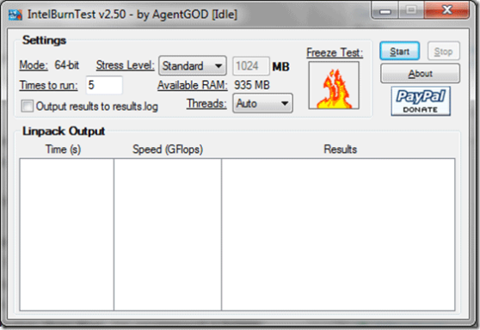
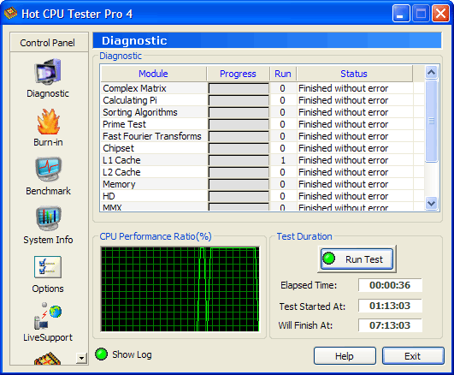
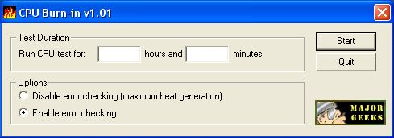
Programmer til stabilitetstest af CPU
Der findes mange forskellige programmer – nogle er gratis og andre koster penge
Prøv gerne flere forskellige – husk at forholde dig til om de løser opgaven lige godt
Eksempler:
Hot CPU Tester Pro
CPU Burn-in
IntelBurnTest
Prime95

Slide 6
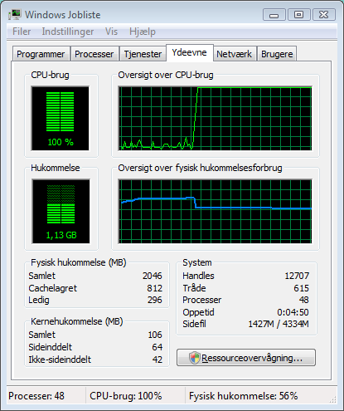
Sådan udføres stabilitetstest af CPU
Kontroller først CPU’ens normaltemperatur ved at anvende et program som Speccy eller Speedfan
Når du kender normaltemperaturen og har noteret denne, skal du starte testprogrammet
Kontroller at din CPU arbejder 100 % ved at kigge i Windows Jobliste
Hold øje med temperaturen, og noter denne på fastlagte tidspunkter
Kontroller regelmæssigt at PC’en ikke er frosset fast eller gået
Når testen har løbet den fastlagte tid skal du afslutte testprogrammet
Hold øje med temperaturen, og gør notater på fastlagte tidspunkter
Når den fastlagte efter-observationstid er gået, er du færdig med testen

Slide 7
RAM

Slide 8
Stabilitetstest af RAM
Formålet er at kontrollere om RAM-klodserne er defekte
Defekte RAM-klodser behøver ikke nødvendigvis fejle hele tiden – i stedet kan fejl vise sig periodisk
Defekt RAM kan føre til BSOD og at PC’en fryser

Slide 9
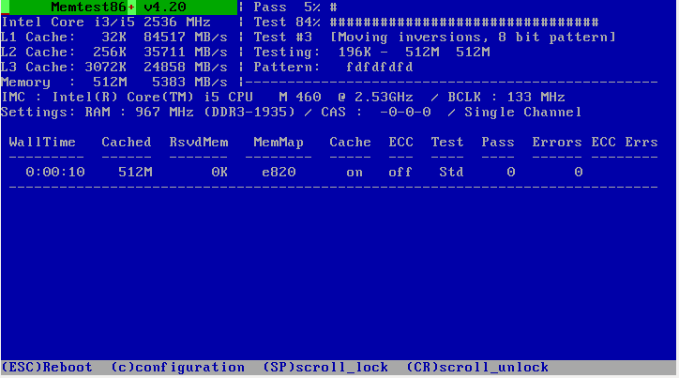
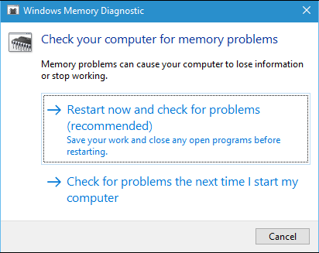
Programmer til stabilitetstest af RAM
Windows 10 har en indbygget RAM-tester som hedder Windows Memory Diagnostics / Windows Hukommelsesdiagnosticering
Et rigtigt godt alternativ er Memtest86 som er gratis. Dette program kræver at man laver en USB-pen med programmet på, som man herefter booter på

Slide 10
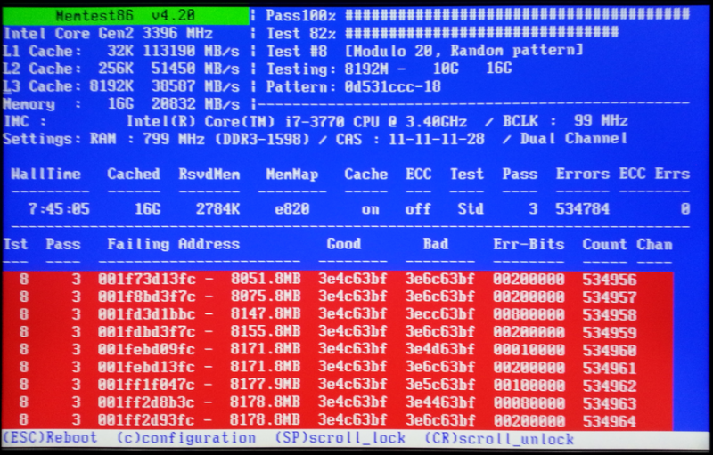
Sådan udføres stabilitetstest på RAM
Download Memtest86 fra programmets hjemmeside
Anvend et program til at skrive ISO til USB – eksempelvis Rufus
Genstart din PC og tryk F12 inden Windows booter
I bootmenuen skal du vælge at boote fra USB-pen. Dette får maskinen starte direkte op i Memtest86 og begynde at teste
Lad maskinen køre det fastsatte antal gennemløb eller tid (det kunne eksempelvis være natten over)
Noter såvel antallet af fejl som de adresser de opstår på
Afslut testningen når testet har kørt den fastlagte tid, og du har noteret eventuelle fejl

Slide 11
Grafikkort

Slide 12

Formål
Stabilitetstest på grafikkort anvendes til at fastslå om kortet er stabilt ved længere tids belastning, og om det holder den anbefalede driftstemperatur
Hastighedstest på grafikkort anvendes til at undersøge om kortet leverer den forventede ydelse – og i givet fald dette ikke er tilfældet - til at kunne forklare dette
Hastigheds- og stabilitetstest på grafikkort kaldes også for performancetest

Slide 13
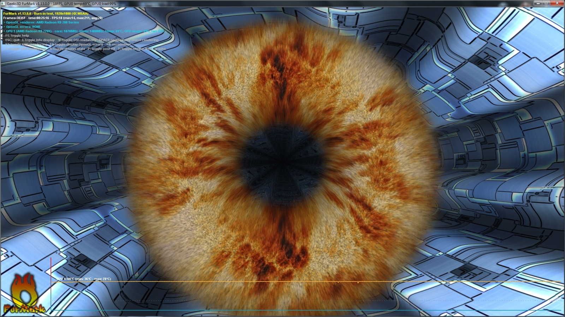
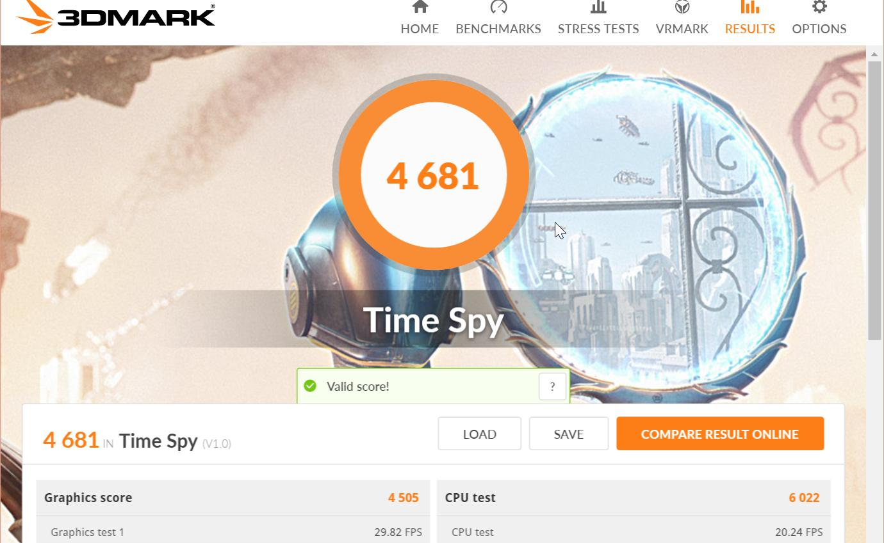
Programmer til performancetest af grafikkort
Der findes mange forskellige programmer – nogle er gratis og andre koster penge
Prøv gerne flere forskellige – husk at forholde dig til om de løser opgaven lige godt
Eksempler:
3Dmark
Furmark
Mange nyere spil har egen test af grafikkort

Slide 14
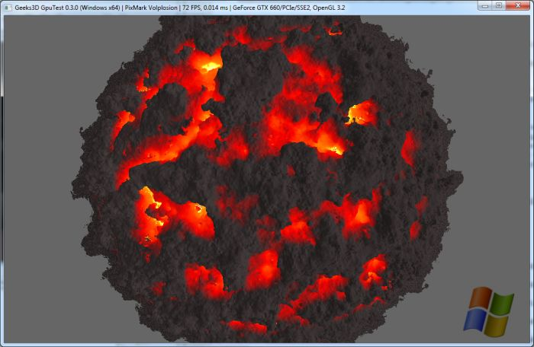
Sådan udføres performancetest på grafikkort
Luk alle andre programmer end testprogrammet. Hvis et program pludselig begynder at bruge disk og CPU-ressourcer kan dette påvirke resultatet
Start testprogrammet og vælg en test. Som regel har testprogrammet flere muligheder, men prøv at starte med standardindstillingerne
Lad testprogrammet køre færdigt og noter resultaterne. Disse vil ofte optræde som enten en score eller som et antal frames / sekund.
Gentag herefter testen, og noter resultaterne. Hvis resultaterne matcher rimeligt godt sammen, har du et færdigt testresultat
Hvis du vil sammenligne dit testresultat med andres, så husk at versionen af testprogrammet kan have en betydning for resultatet.

Slide 15
Lager

Slide 16
Formål
Stabilitetstest på diske anvendes til at fastslå om disken er stabil ved længere tids brug, og ved mange læsninger og skrivninger
Hastighedstest på diske anvendes til at undersøge om disken leverer den forventede ydelse – og i givet fald dette ikke er tilfældet - til at kunne forklare dette
Hastigheds- og stabilitetstest på diske kaldes også for performancetest

Slide 17
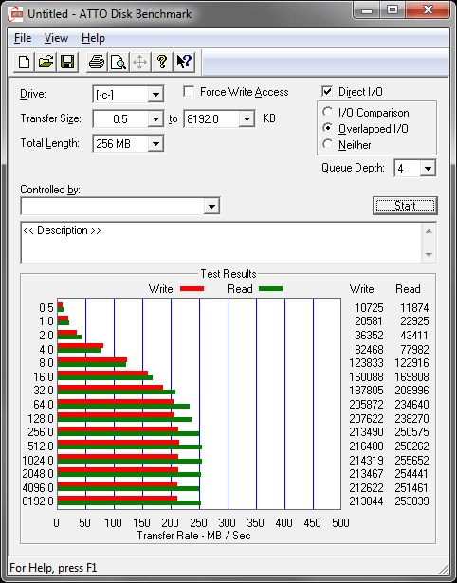
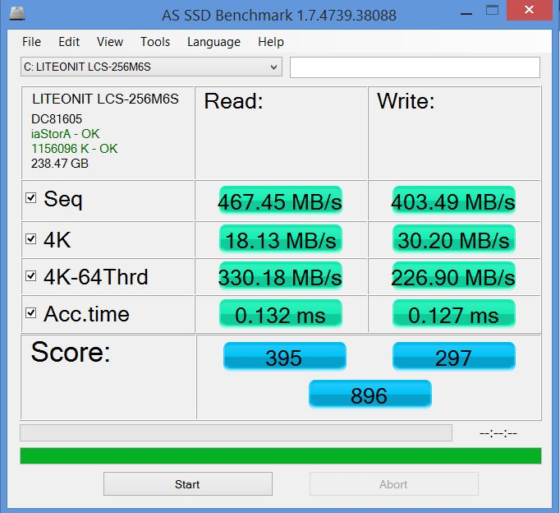
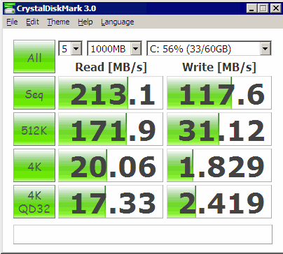
Programmer til performancetest på SSD
Der findes mange forskellige programmer – nogle er gratis og andre koster penge
Prøv gerne flere forskellige – husk at forholde dig til om de løser opgaven lige godt. Nogle programmer er eksempelvis skrevet til at teste SSD og ikke harddiske

Slide 18
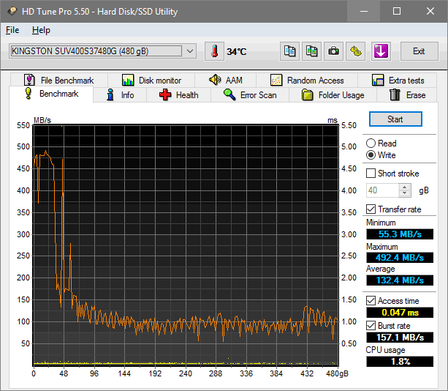
Sådan udføres performancetest på lager
Luk alle programmer der kunne tænkes at bruge disken i testperioden. Hvis et program pludselig begynder at skrive eller læse mens disken testes vil dette påvirke resultatet
Start testprogrammet og vælg en test. Som regel har testprogrammet flere muligheder, men prøv at starte med standardindstillingerne
Lad testprogrammet kører færdigt og noter resultaterne
Gentag herefter testen, og noter resultaterne. Hvis resultaterne matcher rimeligt godt sammen, har du et færdigt testresultat
Hvis du vil sammenligne dit testresultat med andres, så husk at versionen af testprogrammet kan have en betydning for resultatet.

Slide 19
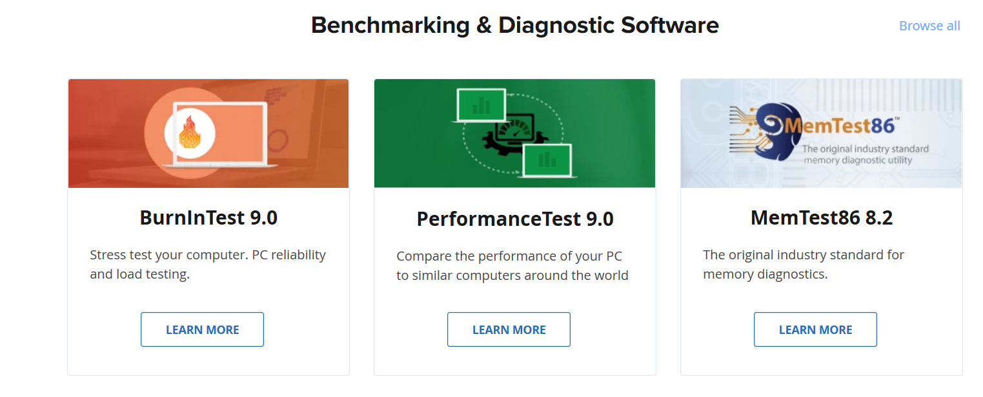
PassMark – all in one test

